Slide 1
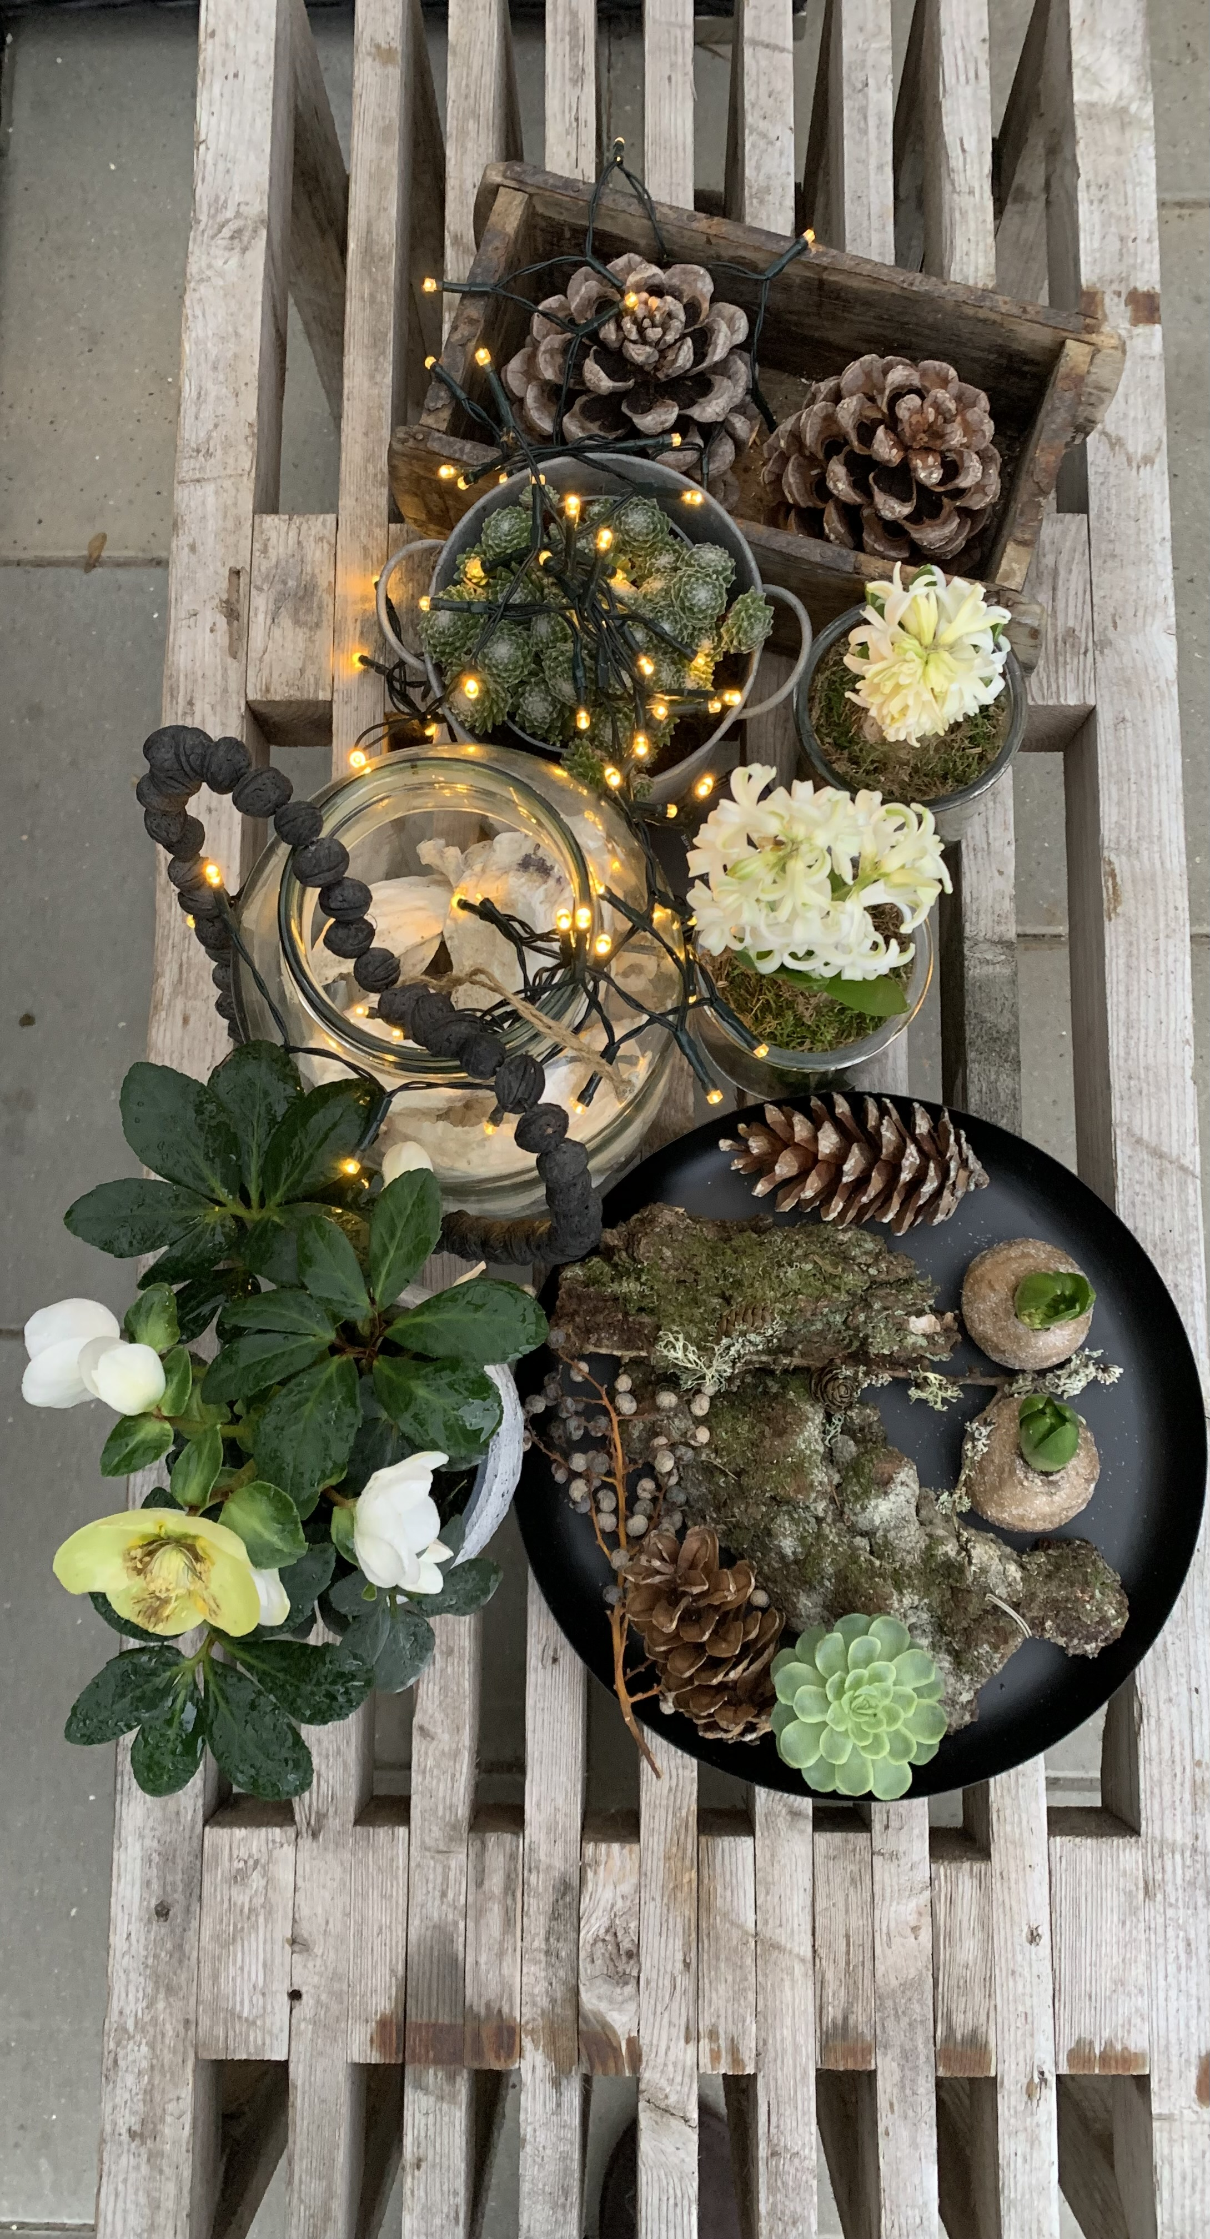
Nummer 2 December 2022
Fagklubben
For pædagogiske assistenter og pædagogmedhjælpere
Generalforsamling 2023
Faglige fyrtårne
Vigtig viden
Sprogforløb
Arrangementer
Pædagogiske assistent Outdoor
Find os på Facebook:
Fagklubben for pædagogiske assistenter og pædagogmedhjælpere samt på hjemmesiden
www.pm-fagklub.dk
Notes:
1

Slide 2
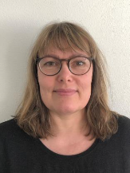
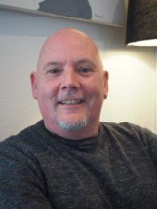
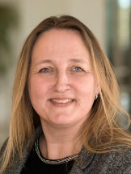
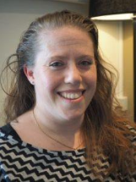
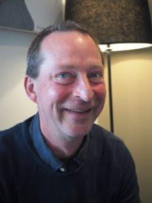
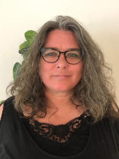
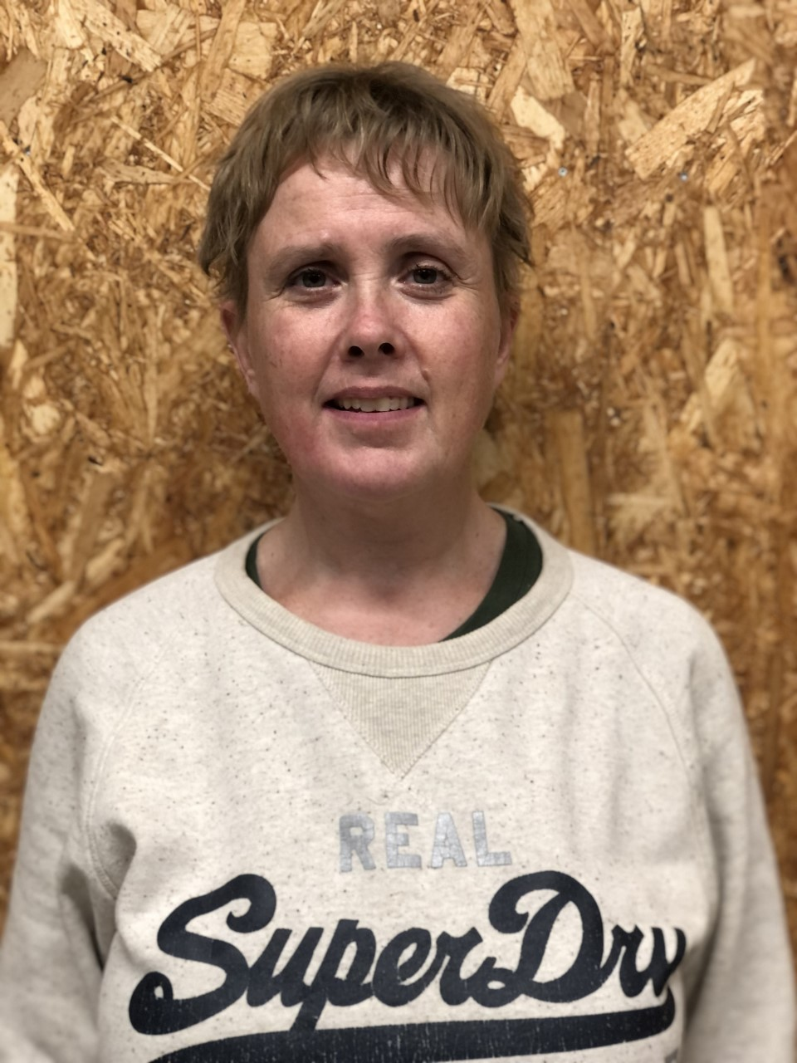
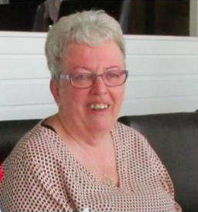
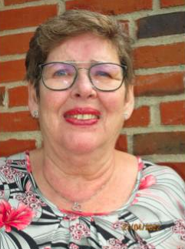
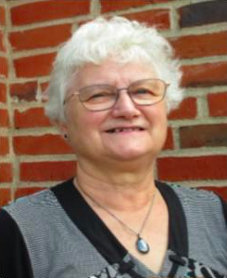
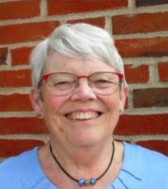
Bestyrelsens medlemmer
Fagklubben for pædagogiske assistenter og pædagogmedhjælpere
Christian X’s Vej 56-58, 8260 Viby J Formanden træffes efter aftale på johek@aarhus.dk
E-mail: bestyrelsen@pm-fagklub.dk
Hjemmeside: www.papm-fagklub.dk
FOA - Fag og Arbejde
Aarhus Christian X’s vej 56-58 8260 Viby J
Faglig afdeling:
Tlf: 8936 6666 A-kassen: Tlf. 4697 3690 Åbningstider:
https://www.foa.dk/afdelinger/foa- aarhus/akassen/kontakt-a- kassen/aabningstider
E-mail: aarhus@foa.dk
Hjemmeside www.foa-aarhus.dk
FOA - Fag og Arbejde - Samsø ”Medborgerhuset”
Smedegade 37 8305 Tranebjerg
Tlf. 8659 2960 Åbningstider:
https://www.foa.dk/afdelinger/foa- aarhus/akassen/kontakt-a- kassen/aabningstider
Nummer 2 · Dec. · 2022
47. årgang
Udgives af Fagklubben for pædagogiske
assistenter og pædagogmedhjælpere
Redaktør:
Joan Karlsen
Layout:
Joan Karlsen
Forsidefoto: Joan Karlsen
Næste nummer: Juni 2023
Deadline for indlæg: 15. maj. 2023
Formand
Joan Hedegaard Karlsen
Pædagogisk Assistent
Mail:
bestyrelsen@pm-fagklub.dk
Valgt til 2024
Næstformand
Carsten Thyrsted
Tillidsrepræsentant
Pædagogmedhjælper
Mail:
bestyrelsen@pm-fagklub.dk
Valgt til 2024
Bestyrelsesmedlem
Tine Thordén Fællestillidsrepræsentant
Pædagogisk Assistent
Mail:
tith@aarhus.dk
Valgt til 2024
Bestyrelsesmedlem
Maria Louise Møller
Pædagogisk Assistent
Mail:
bestyrelsen@pm-fagklub.dk
Valgt til 2023
Næstformand
Kim Møller Hansen
Fællestillidsrepræsentant
Pædagogmedhjælper
Mail:
kimha@aarhus.dk
Valgt til 2024
Bestyrelsesmedlem
Marianne Møller Pedersen
Pædagogmedhjælper
Mail:
bestyrelsen@pm-fagklub.dk
Valgt til 2023
Bestyrelsesmedlem
Lone Mildahl Nedergaard
Pædagogisk assistent
Mail:
bestyrelsen@pm-fagklub.dk
Valgt til 2023
Seniorklubben
Ulla Mikkelsen
Formand
Frisenholt 4
8310 Tranbjerg
Tlf. 25 56 17 74
Valgt 2024
Ketty Petersen
Bestyrelsesmedlem
Ladegårdsbakke 11,
8380 Trige
Tlf. 23 98 94 80
Valgt 2023
Hanne Overgård
Bestyrelses Suppleant
Kappelsdal 15 Be
8450 Hammel
Tlf. 40 57 71 14
Valgt til 2023
Jytte Kristensen
Kasserer
Øster Alle 40 1.tv.
8260 Viby J
Tlf. 20 26 48 55
Valgt til 2024

Slide 3
Siden sidst
Vi har siden sidst haft fælles arrangement med de andre fagklubber i FOA, en aften om ”Brok” med Storm Steensgaard – Brok - om at håndtere dårlige ting, på en ny måde.
Vi blev klogere på at brok ikke bare er brok der er mange forskellige måder at brokke sig på - det kunne hedde hverdagsbrok, fællesskabsbrok, heltebrok, bebrejdelsesbrok, klynke brok, magtbrok, vanebrok osv. Alt efter hvilken kontekst man er i, fik vi redskaber til at bekæmpe brokken med brok hammeren ☺
En humoristisk aften på tværs af faggrupperne i FOA.
Bestyrelsen har arbejdet på at få arrangementerne ud til jer i jeres nærområder – og det er blevet taget godt imod ☺
Vi har været i Hammel og fået afgjort klubmesterskaberne i bowling. Biografen i Odder har haft besøg af fagklubben til filmaften, hvor vi var til premiere på ”hvor flodkrebsene synger”
Vi har haft arrangement rekord med 83 tilmeldte til vores julebanko med fællesspisning med julebuffet fra Rådhus Cafeen, 20 spil banko med flotte præmier samt kaffe og risalamande.
Juleturen til Ålborg by samt Zoo blev taget godt imod – 30 var afsted lørdag d 26 nov., julehygge i Ålborgs gader, bankohygge i bussen og spisning i Zoo med julelys tændt i baggrunden. En god tur der forsøges gentaget til næste år.
Julehyggearrangement på Samsø blev afholdt 7 december. En fast tradition i samarbejde med de andre fagklubber i FOA.
Førstkommende arrangement i det nye år er Rytmik aftener med Anna Klinkby. Tjek hende ud på Instagram: babyogtumlerytmik.
Mandag d 16 januar er det for børnehavebørn og tirsdag d 17 januar er det vuggestue gruppen. En aften hvor vi klædes på til at kunne tage rytmikken og sangen med ind som aktivitet på stuen.
Der er få pladser tilbage hvis du skulle have lyst at deltage ☺
Vi oplever at flere og flere finder vej til vores arrangementer, vi vil gerne tilpasse vores arrangementer så endnu flere deltager – så har du forslag til nye tiltag i fagklubben kan de sendes på mail:
Bestyrelsen@pm-fagklub.dk
En hilsen fra seniorklubben – Glædelig jul samt et godt nytår :-)
På bestyrelsens vegne ønske alle en glædelig jul samt et lykkebringende nytår - vi ses i det nye 2023
Af formand Joan Karlsen

Slide 4
Generalforsamling
Fagklubben for pædagogiske assistenter og pædagogmedhjælpere
24 februar kl 17.30
Mødesalen FOA Aarhus
Chr. X’s vej 56-58, 8260 Viby J
Tjek-ind fra kl. 17-17.30
Tilmelding til kimha@aarhus.dk Su. d 17 feb.
Spisning efterfølgende
Dagsorden
Velkomst
1. Formalia
Valg af dirigent
Konstatering af generalforsamlingens lovlydighed
Godkendelse af dagorden
Godkendelse af forretningsorden
Valg af stemmeudvalg
2. Beretning
Klubformandens beretning
Seniorklubformandens beretning
3. Fremtidigt arbejde
4. Regnskab
Regnskab 2022
Budget 2023
5. Indkomne forslag
Generalforsamlingsbevilling 2023
Vedtægtsændringer
6. Valg
3 Klubbestyrelsesmedlemmer – 2 år
4 Sektorbestyrelsesmedlemmer – 2 år
4 Sektorbestyrelses suppleanter – 2 år
1 Billagskontrollant – 2 år
7. Eventuelt

Slide 5
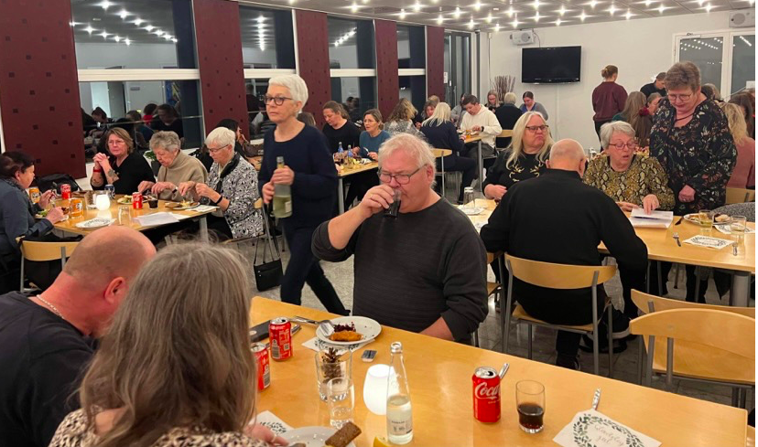
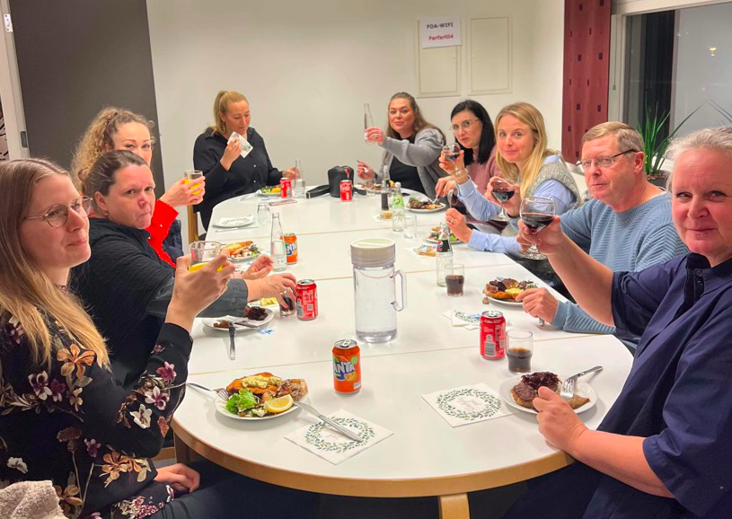
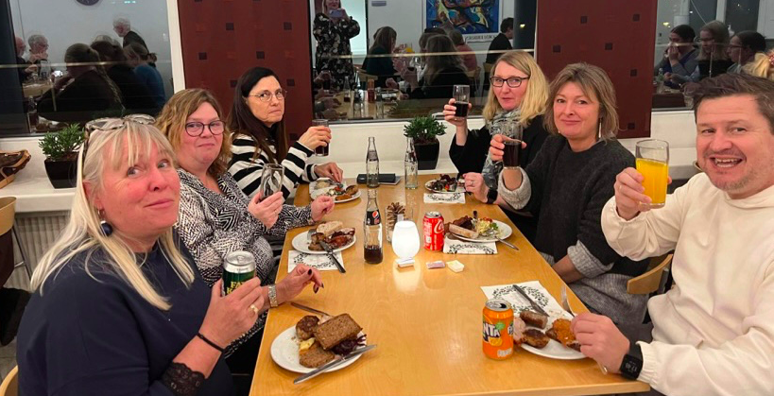
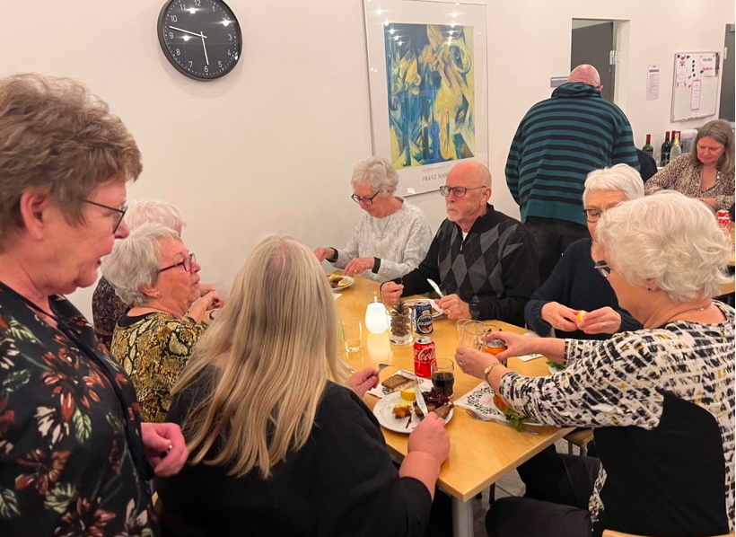
Julebanko 2022 En novemberaften var vi samlet 83 til årets julebanko. En aften hvor vi hygger os med god mad og socialt samvær. Gamle kollegaer holder fast og nye kommer til. Banko er en begivenhed som altid skaber glæde ,også selv om man ikke har gevinst med hjem.

Slide 6
Faglige fyrtårne
Faglige fyrtårne skal fremme den faglig refleksion og udvikling i dagtilbuddet og specifikt i den enkelte afdeling, med det formål at styrke stærkere læringsfællesskaber. Ideen er rigtig god og ligger op til faglig refleksion, som også er beskrevet i dagtilbudsaftalen. Det fungerer rigtig godt mange steder. Jeg kan dog konstatere, at i nogle institutioner har funktionen taget en uheldig drejning og de er på vej ud ad en tangent, i forhold til den oprindelige tanke om faglige fyrtårne. I disse institutioner fungerer de faglige fyrtårne nærmest som et pædagogisk politi, hvor de ansatte bliver irettesat, og får at vide, hvad de burde have gjort i en given situation. Det betyder den faglige refleksion med medarbejderen er tilsidesat og i stedet følger en subjektiv vurdering fra det faglige fyrtårn. Det bevirker at kollegaer føler sig irettesat og at deres arbejde er utilstrækkeligt efter at have haft besøg af det faglige fyrtårn, samt kollegaerne ikke ser frem til det næste besøg, da det opleves at medarbejderne føler sig overvåget. Kollegaerne føler sig presset og bliver nervøse. Det er der ikke er nogen udvikling i, som kan styrke de stærkere læringsfællesskaber. Skulle du opleve det faglige fyrtårn som en belastning, bør du tale med din leder eller det faglige fyrtårn for at komme tilbage på sporet. Jeg er af den opfattelse, at det ikke er det faglige fyrtårns hensigt at fungere som et pædagogisk politi og de er givet vis ikke klar over, hvilken indflydelse på arbejdsmiljøet, de kan have på nogle medarbejdere. I kan evt. tage det op på et personalemøde eller i MED.
Hvad sker der med mine afspadseringstimer ved årsskiftet?
Er du ansat i en Daginstitution i Aarhus Kommune og har afspadseringstimer stående til afvikling når vi når den 31.12.2022, vil disse timer gå til udbetaling. Da arbejdstiden opgøres i slutning af året, det kaldes også en årsnorm. Evt. opsparede afspadseringstimer må ikke overføres til 2023, det samme gælder i det tilfælde, hvor der er opstået ”skyldige timer” disse timer nulstilles også, men de modregnes ikke i lønnen. Dvs. alle ansattes afspadseringsregnskab d. 1.1.2023 er nulstillet. Skulle der være enkelte tilfælde, hvor der i dagtilbudsaftalen er blevet misforstået og evt. timer overføres til det nye år, må I endelig kontakte mig. Det gælder dog ikke selvejende Dagtilbud/institutioner.
Af Kim Møller Hansen. Kontaktoplysninger på side 9.

Slide 7
Vigtig viden (ikke ligegyldig info)
Gælder alle ansatte i Børn og Unge
Tjenestefriheden gives med løn og retningslinjerne gælder for alle ansatte i Børn og Unge - både fastansatte og vikarer.
Erstatningsfri
Hvis begivenheden falder på en fridag, lørdag/søndag eller helligdag, gives der ingen erstatningsfrihed herfor. Dog har lærere i den lukkede gruppe i henhold til statens regler ret til en fridag med løn i anledning af jubilæum, og det er således ikke her en betingelse, at fridagen skal ligge på jubilæumsdagen.
Parforhold
Ansatte i faste parforhold skal ligestilles med ægtefæller. Hvad der forstås ved "fast parforhold" er ikke nærmere forklaret. Det må afgøres af tjenestedets leder i hvert enkelt tilfælde.
Fødsel
Børn én dag. Da moderens frihed omkring fødslen er reguleret efter barselsreglerne, får denne bestemmelse kun betydning for faderen. Fridagen kan gives på barnets fødedag.
Bryllup
Eget bryllup udløser en dag og børns bryllup ligeledes en dag.
Sølvbryllup og guldbryllup
Eget sølv- eller guldbryllup udløser en dag og forældres sølv- eller guldbryllup ligeledes en dag.
Diamant- og krondiamantbryllup
Forældres diamant- og krondiamantbryllup udløser en dag.
Jubilæum
25, 40 og 50 års jubilæum udløser en dag. Ægtefælles jubilæum udløser en dag, men kun hvis begge ægtefæller er ansat i kommunen.
Konfirmation
Børns konfirmation udløser en dag. Fridagen gives, hvis dagen for konfirmationen falder på en arbejdsdag. Ordningen vil derfor kun have betydning for personale i vagtplan på søn- og helligdage.
Alvorlig sygdom
Ægtefælles alvorlige sygdom udløser en dag, ligesom børn, forældre, stedforældre, søskende, bedsteforældre, svigerforældre, svigerbørn udløser en dag.
Der kan i forbindelse med rejsens længde (gælder f.eks. ved rejse i udlandet samt Bornholm, Grønland og Færøerne) bevilges en dags ekstra tjenestefrihed.
Dødsfald
Ægtefælles dødsfald udløser to dage, ligesom børn og forældre udløser to dage. Stedforældre, søskende, bedsteforældre, svigerforældre og svigerbørn udløser en dag.
Der kan i forbindelse med rejsens længde (gælder f.eks. ved rejse i udlandet samt Bornholm, Grønland og Færøerne) bevilges en dags ekstra tjenestefrihed, i de tilfælde hvor der ellers kun ydes en dags frihed.
Begravelse
Ægtefælles begravelse udløser en dag, ligesom børn, forældre, stedforældre, søskende, bedsteforældre, svigerforældre og svigerbørn udløser en dag.
Af Kim Møller Hansen. Kontaktoplysninger på side 9.

Slide 8
Sprogforløb for pædagogisk personale i Dagtilbud
I Børn og Unge stilles der pr. 1. januar 2023 krav om, at pædagogik personale ansat i dagtilbud i Aarhus Kommune skal tale et tilfredsstillende dansk til at kunne understøtte læringsmiljøet og børnenes sproglige udvikling.
Det betyder at nogle medarbejdere er blevet udpeget til at deltage i et sprogforløb, da ledelsen vurderer medarbejdernes danskkundskaber skal forbedres. Bliver danskkundskaberne ikke forbedret, kan de få ansættelsesmæssige konsekvenser. Oversat til Jysk, så bliver de afskediget. Det har selvfølgelig været en hård psykisk belastning at få sådan en besked, hvilket i nogle tilfælde har udløst en sygemelding og i andre tilfælde søvnbesvær. Vi taler om mange medarbejdere der har været ansat dagtilbuddene i mere end 15 år. Mange af disse kollegaer føler pludselig, at de er værdiløse, og at deres arbejde pludselig ikke er godt nok. De føler sig diskrimineret og stigmatiseret, da de oplever at medarbejdere fra vestlige lande, som taler med en dialekt og i nogle tilfælde med omvendt ordstilling, ikke bliver udpeget til at deltage i et sprogforløb. Betyder det at etniske danskere med en udpræget dialekt ikke kan få ansættelse i dagtilbuddene, her tænker jeg på visse områder i syd, vest, og nord Jylland, samt nogle øer. Jeg kan ikke lade være med at tænke på, da de blev ansat for mange år siden, var deres andetsprog en hjælp i dagtilbuddene, for at de kunne kommunikere med børn og forældre. Der har i den mellemlæggende periode været rig mulighed for at udvikle deres danskkundskaber, hvis det var det man fra politisk side ønskede. Derfor kan det virke overvældende, at der pludseligt kommer et krav om nogle kompetencer, som skal erhverves inde for relativ kort tid.
Jeg har forståelse for, at der kan være et ønske om, at medarbejdere skal være rollemodeller og bidrage til børns læring, også sprogligt. Jeg kan dog være bekymret for udviklingen, for hvad bliver det næste? Kan der komme krav til medarbejdernes fysik og dermed BMI-tal. Vi lever i et mangfoldigt samfund, hvilket også bør afspejles i dagtilbuddene, det må dog stå for min egen regning.
Er du blevet udpeget til at deltage i sprogforløbet, eller kender du en kollega, som er blevet udpeget, må I meget gerne kontakte mig, hvis I har nogle uddybende spørgsmål.
Venlig hilsen
Kim Møller Hansen
Fællestillidsrepræsentant for pædagogiske assistenter og pædagogmedhjælpere i Aarhus
Tlf. direkte: 46 97 32 66
Mobil: 40 25 86 86
kimha@aarhus.dk

Slide 9
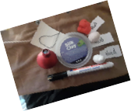
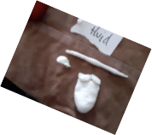
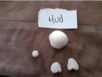
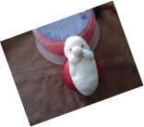
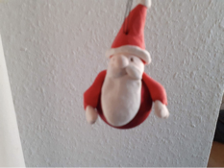
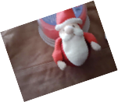
Krea julehjørne af Marianne Genbrug en julekugle uden top, lav en julemand til ophæng i silk clay

Slide 10
Kommende arrangementer 2023
Børne rytmik v/ Anna Klinkby – få inspiration til sang, musik og bevægelse med børn. Mandag d 16 januar 3-6 år og tirsdag d 17januar 0-3 år. Tilmelding til johek@aarhus.dk Få pladser tilbage
Generalforsamling fredag d 24 februar. Kl 17.30. Nyt tiltag - Vi starter ud med generalforsamling. Fagklubben er efterfølgende vært med tapas og rødvin. Tilmelding til kimha@aarhus.dk
Bowling. Vi skal have afgjort forårets mesterskab for 2023 og det foregår i Inside, Hammel. 23. marts vi bowler kl 18.00 og spiser efterfølgende. Tilmelding til kimha@aarhus.dk
Hatteteater og Gøgl. En dag fyldt med sjov og trylleri. Inspiration til at kunne lave sjove aktiviteter hjemme i institutionen. Har du altid drømt om at kunne lave ballondyr, så er det dagen din drøm kan gå i opfyldelse. Dato ikke fastsat endnu der arbejdes på program for dagen.
Motorik der understøtter barnets trivsel. Bliv inspireret til at arbejde med barnets sansemotoriske udvikling. Programsat til medio august
Fagklubben invitere til film aften i biffen i Odder. Fastsat til Sept. måned.
Julebanko – hygge og socialt fællesskab – Menu er julemad for alle og risalamande. Torsdag d 30. nov. Kl. 17.30 dørene åbnes kl 17.00.
Juleturen går til….. Julemarked i Flensborg - Glæd jer til ægte julestemning. Planlægningen er i gang og I kan godt glæde jer. Sæt kryds i kalenderen - Lørdag d 25 nov.
Der vil være mere info vedr. arrangementerne i kommende
nyhedsbreve samt på vores facebookside.
https://www.facebook.com/groups/120766904630702
Notes:
10

Slide 11
Pædagogisk Assistent Outdoor
Pædagogisk assistent outdoor er en uddannelse med vægt på outdoor, hvor man arbejder i naturen, altså udelivet og hvordan man kan inddrage pædagogiske aktiviteter med naturens egne materialer.
Uddannelsen tager 42 uger og der indgår fagene dansk, psykologi og samfundsfag som man også kommer til eksamen i. Uddannelsen er udover, at tilegne sig mere viden omkring inddragelse af naturen og med til at højne ens faglige niveau. At sætte ord og teori på alle de ting vi i forvejen går og gør i det daglige.
Uddannelsen er bygget op omkring, psykologi, pædagogik, kommunikation, digitale medier, samfundsfag, æstetik og udeliv. Alle fag er flettet ind i hinanden, så man får en større viden og forståelse af barnets udvikling og hvor vigtig en rolle, vi har som pædagogisk personale. På uddannelsen er der ligeledes sammenhold og sparring at hente samt personlig udvikling. Den giver en ballast og en rygsæk fuld af erfaringer. Samtidig har vi de bedste underviser, som møder os på en hel anden fornyet og inspirerende måde, hvor der er plads til forskellighed og udfoldelse.
Hilsen Anja, Lene og Christina
Pædagogisk assistent studerende på Sosu – Østjylland i Silkeborg.
Der starter nye hold op på Sosu – Østjylland i
Aarhus d 18 januar. 2023, optag stadigvæk muligt.
Kontakt fællesstillidsrepræsentant Tine Thordén på
tith@aarhus.dk eller på tlf.: 29684115.

Slide 12
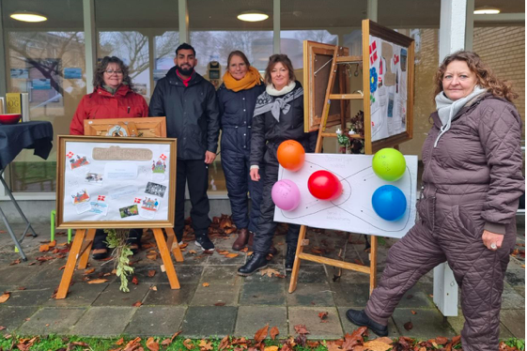
Pædagogisk Assistent Outdoor

Slide 13
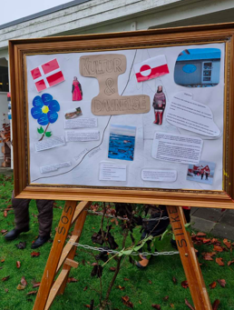
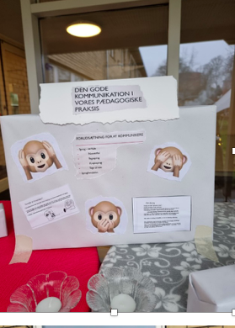
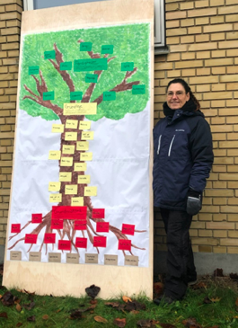
Pædagogisk Assistent Outdoor

Slide 14
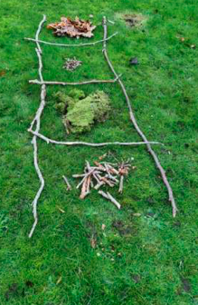
Pædagogisk Assistent Outdoor
Der starter nye hold op på Sosu – Østjylland i
Aarhus d 18 januar. 2023, optag stadigvæk muligt.
Kontakt fællesstillidsrepræsentant
Tine Thordén på
tith@aarhus.dk eller på tlf.: 29684115.

Slide 15
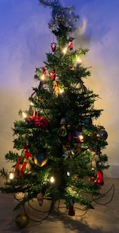
Sætternissen har været på spil
Sikken voldsom trængsel og alarm,
Det er koldt og man må gå sig kold.
Lyset tændes klokken fire alt,
Det skal være aften med gevalt.
Midt på gaden sælges træ´r og slik,
Se butikken , ja den stråler smukt!
Varer kan man få i tusindvis,
Tænk Dem bare: under indkøbspris.
Pris, pris, gris, pris, pris, pris
Tænk Dem bare under indkøbspris,
Pris, pris, pris, pris, pris,
Tænk dem bare: under indkøbspris!
Sætternissen har indsat 5 forkerte ord i verset . Find de 5 ord, indsæt de rigtige der passer og send løsningen til kimha@aarhus.dk.
Der trækkes lod mellem de indkomne svar
Vinderen modtager en bio tur for 2 pers.

